Slide 1
一、单链表
相邻元素存储地址不一定相邻，元素间是通过指针给出线性关系。
其结点类型定义及表封装如下：
H
a1
a2
…
data next
an
∧
单链表结点结构
typedef struct node
{ datatype data;
struct node *next;
} LNode；
class CLinkList \\类
{ private:
LNode h;
};

Slide 2
1、建立my.h文件
#ifndef AAAA
#define AAAA
typedef struct
{ char num[11];//学号
char name[9];//姓名
int c,m,e,s;//c=语文,m=数学,e=英语,s=体育
}MYTYPE;
typedef struct node
{ MYTYPE e; //元素域
struct node *next; //指针域
}NODETYPE;
#endif

Slide 3
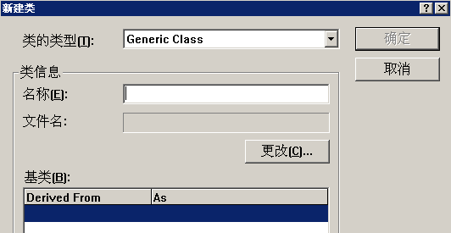
2、线性表封装，创建线性表新类
在“ClassView”对应页面，右键点击“a2 classes”项，从弹出菜单中点击“New Class”选项，弹出页面，作如下操作：
类的类型：选择“Generic Class”项
名 称：输入“LINKTBL”
按确定按钮，建立了新的类——LINKTBL

Slide 4
3、添加成员变量
在“ClassView”对应页面，右键点击“LINKTBL”项，从弹出菜单中点击“Add Member Variable”选项，弹出页面，作如下操作：
变量类型：NODETYPE
变量名称：h
点选“Private”项，按“确定”按钮即添加了元素。
添加指向最后一个结点指针变量last
即 改为
private: private:
NODETYPE h; NODETYPE h,*last;

Slide 5
（4） 初始化线性表
为类“LINKTBL”添加成员函数InitLinkTbl，属性public
void LINKTBL::InitLinkTbl(char *ptr_filename)
{//初始化表
//参数：ptr_filename指向加载文件的全路径
//返回值：无
h.next=NULL; //设置空链表
last=&h; //设置指向链表最后一个结点，
//空表时，指向头结点
LoadFile(ptr_filename); //装入文件
}

Slide 6
（5）链表首部添加新元素
添加成员函数AddElemInFirst，属性public
void LINKTBL::AddElemInFirst(MYTYPE *pe)
{//将元素插入在链表首部，即在插入在头结点之后
//参数： pe指向待插入元素；返回值：无
NODETYPE *s;
s=(NODETYPE *)malloc(sizeof(NODETYPE));
//申请分配插入结点的缓存
s->e=*pe; //填入待插入元素
s->next=h.next; //将插入结点链接.
h.next=s;
if(last==&h)
last=s; //设置last指向最后一个结点
}

Slide 7
（6）链表尾部添加新元素
添加成员函数AddElemInLast，属性public
void LINKTBL:: AddElemInLast(MYTYPE *pe)
{//将元素插入在链表尾部，即在插入结点为最后结点
//参数： pe指向待插入元素；返回值：无
NODETYPE *s;
s=(NODETYPE *)malloc(sizeof(NODETYPE));
//申请分配插入结点的缓存
s->e=*pe; //填入待插入元素
s->next=last->next; //s是最后一个结点，也可用语句“s->next=NULL;”
last->next=s; //将结点链接到链表.
last=s; //设置last指向最后一个结点
}

Slide 8
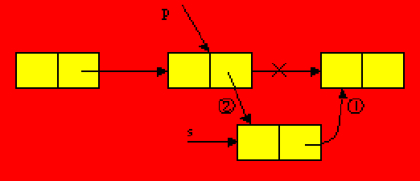
（7）向表中插入元素
设p指向单链表中某结点，s指向待插入新结点，将*s插入到*p的后面。操作如下：
      s->next=p->next;
      p->next=s;

Slide 9
【插入元素算法】
pos为插入位置，x为待插入元素
① i=1,p=&h; (P指向待插入结点前驱）
② 当 p && i<pos时，p=p->next,i++，转②(寻找待插入结点前驱。第②步执行后有两种情况：1、p不空，指向待插入结点的前驱结点；2、p空，插入位置非法)
③ 当p为空，插入失败，结束。否则转④
④ 申请分配插入结点的缓存s；
填入待插入元素(s->e=*pe)；
将插入结点链接到链表上
(s->next=p->next; p->next=s;)；
插入成功，结束。

Slide 10
添加成员函数InsertElem ，属性public
bool LINKTBL::InsertElem(int pos, MYTYPE *pe)
{ //参 数：pos插入位置（从1开始）, pe指向待插入元素
//返回值：true插入成功，否则失败
bool val=false; int i; NODETYPE *p,*s;
for(i=1,p=&h;p && i<pos;i++) p=p->next; //寻找待插入结点前驱
//循环语句执行后有两种情况：1、p不空，指向待插入结点的前驱结点；
//2、p空，插入位置非法
if(p)
{ val=true;//设置插入成功标志
s=(NODETYPE *)malloc(sizeof(NODETYPE));
//申请分配插入结点的缓存
s->e=*pe; //填入待插入元素
s->next=p->next; p->next=s; //将插入结点链接到链表上
if(p==last) //若插入结点是最后一个结点
last=s; //设置last指向最后一个结点
}
return val;
}

Slide 11
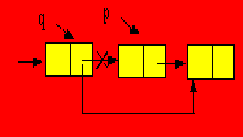
（8）删除元素
设p指向单链表中某结点，删除*p。要实现对结点*p的删除，首先要找到*p的前驱结点*q，然后完成指针的操作即可。指针的操作由下列语句实现：
q->next=p->next;
free(p);

Slide 12
添加成员函数DeleteElem ，属性public
bool LINKTBL ::DeleteElem(int pos)
{ //参 数：pos为删除位置（从1开始）
//返回值：true插入成功，否则失败
bool val=false; int i; NODETYPE *p,*s;
for(i=1,p=&h;p && i<pos;i++) p=p->next; //寻找删除结点前驱
//循环语句执行后有两种情况：1、p不空，指向待删除结点的
//前驱结点； 2、p空，删除位置非法
if(p && p->next) //p指向最后一个结点时，删除位置依然非法
{ val=true; //设置删除成功标志
s=p->next; //记住待删结点
p->next=s->next; //将待删结点从链表上删除
if(last==s) //若删除的是最后一个结点
last=p; //重新设置last，让last指向最后一个结点
free(s); //释放被删结点占用的缓存
}
return val;
}

Slide 13
（9）表中元素输出到列表框
添加成员函数DispTbl，属性public
void LINKTBL ::DispTbl(CListBox *plist)
{//参 数： plist指向列表框控件对象；返回值：无
CString str; NODETYPE *p;
plist->ResetContent(); //清除列表框内容
str.Format("%6s%15s%12s%6s%6s%6s%6s",
"序号","学 号","姓 名","语文","数学","英语","体育");
plist->AddString(str); //组织好表头串，追加到列表框
for(int i=1,p=h.next;p;i++,p=p->next)
{//逐个元素追加到列表框
str.Format("%4d%15s%12s%6d%6d%6d%6d",
i,p->e.num,p->e.name,p->e.c,p->e.m,p->e.e,p->e.s);
plist->AddString(str); //组织好一个串，追加到列表框
}
}

Slide 14
（10）将文件数据加载到表中
添加成员函数LoadFile ，属性private
void LINKTBL::LoadFile(CString fname)
{ //参数：fname为全路径文件名
MYTYPE a; CFile x_hand; //文件类对象
long x_size=0;
if(x_hand.Open((LPCTSTR)fname,CFile::modeRead,NULL))
{//打开成功
x_size=x_hand.GetLength(); //得到文件大小
for(;x_size;x_size-=sizeof(MYTYPE))
{//逐个读取学生信息
x_hand.Read((char *)&a,sizeof(MYTYPE));
this->AddElemInLast(&a);
}
x_hand.Close(); //关闭文件
}
}

Slide 15
（11）将表中数据写入文件中
添加成员函数WriteFile，属性private
void LINKTBL::WriteFile(CString fname)
{ //参数:fname为全路径文件名
NODETYPE *p; CFile x_hand;
if(!x_hand.Open((LPCTSTR)fname,
CFile::modeCreate|CFile::modeWrite,NULL))
AfxMessageBox("打开或建立文件“"+fname+"”失败!");
else
{ //打开或建立文件成功
for(p=h.next;p;p=p->next) //逐个学生信息写到文件
x_hand.Write((char *)&(p->e),sizeof(MYTYPE));
x_hand.Close(); //关闭文件
}
}

Slide 16
（12） 释放链表
void LINKTBL::FreeLinkTbl()
{//释放链表
NODETYPE *p,*s;
for(p=h.next;p;)
{//从第一个结点开始，逐个释放
s=p; //记录待释放结点
p=p->next;//指向下一个结点
free(s); //释放结点
}
}

Slide 17
（13）对话框类“DLG_LINEAR_LISTS”的变量、函数设置
添加成员变量:
int m_flag;
LINKTBL my_lt ;
添加成员函数：同顺序表，参看相关函数
(14) 添加对话框类“DLG_LINEAR_LISTS”消息映射函数
初始化: OnInitDialog
对话框对象销毁前: OnDestroy
void DLG_LINEAR_LISTS::OnDestroy()
{ CDialog::OnDestroy();
// TODO: Add your message handler code here
my_lt.WriteFile(path_filename);//表中元素写入文件
my_lt.FreeLinkTbl(); //释放链表
}

